Slide 1


تدوین راهنمای بالینی درمان سکته حاد مغزی
مرکز مدیریت حوادث و فوریتهای پزشکی کشور

Slide 2
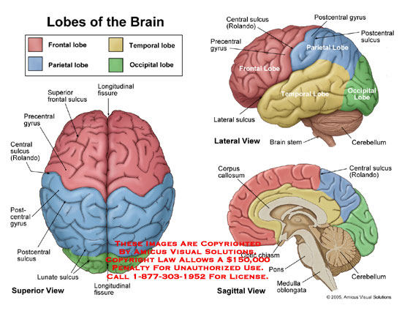
آناتومی سلول های مغزی
سلول ها غیرقابل تجدید
بیشترین رشد از نظر تعداد در 2 سال اول زندگی

Slide 3
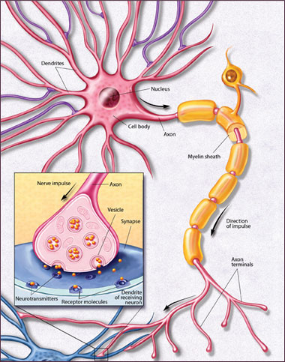
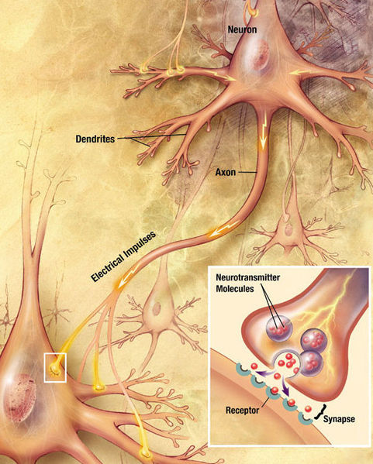
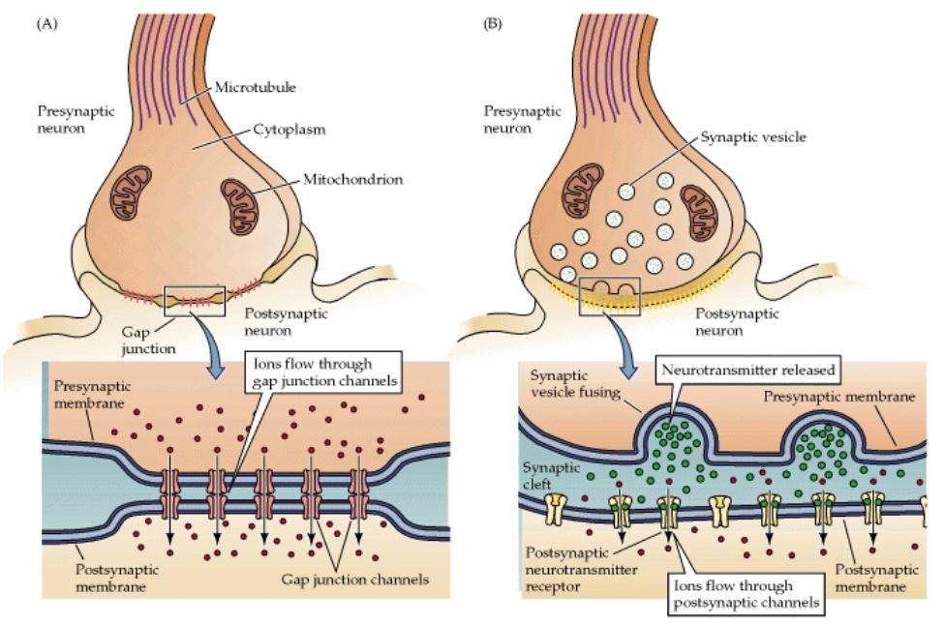
فیزیولوژی سلول های مغزی
نزدیک به 20% برونده قلبی برای مغز
میزان مقاومت در مقابل کمبود اکسیژن حدود 3 دقیقه
شروع آسیب ماندگار بعد از 4 تا 6 دقیقه شروع می شود.
امكان گشاد شدن رگ هاي مغز در زمان كاهش فشار خون يا كمبود اكسيژن وجود دارد.

Slide 4
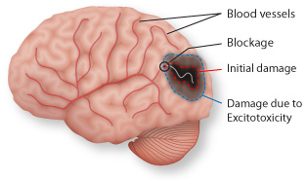
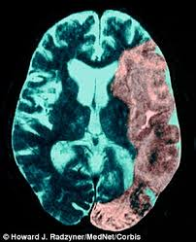
سكته مغزي چيست؟
اختلال ناگهانی درجريان‌ خون يك قسمت‌ از مغز در اثر يك‌ لخته‌ ‌،يك‌ رگ‌ خوني‌ پاره‌ شده‌، يا اختلال در تخليه بخشي يا تمام خون مغز كه به‌طور ناگهاني‌ پديد مي آيد .
Notes:
TPA بوسیله سلول‌های اندوتلیال ساخته و ترشح می‌شود، TPA و پلاسمینوژن به لخته فیبرین متصل می‌شود و TPAبه صورت خاص به فیبرین متصل شده و پلاسمینوژن را فقط در سطح فیبرین فعال می‌کند.
Recombinant tissue plasminogen activator

Slide 5
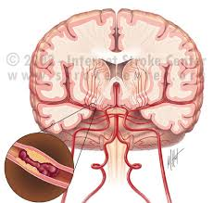
منشا لخته
لخته می تواند از :
قلب
عروق گردن بيايد ویا
در عروق مغز تشکیل گردد.

Slide 6



اپيدميولوژي
  سکته مغزی سومین عامل برجسته مرگ
  و همینطور
  دلیل مهمی برای معلولیت در بزرگسالان در ایالت متحده آمریکا می باشد.
سكته مغزي در حال حاضر با اقدامات پيشگيري و درمان به موقع در دنيا در حال تبديل به چهارمين علت مرگ و مير مي باشد.
سكته مغزي در رأس علل ناتواني جسماني در بزرگسالان مي باشد.
شيوع سكته مغزي در سنين جواني با شيوع ام اس برابري مي كند.

Slide 7
ادامه اپیدمیولوژی
800/000 نفر در آمريكا سالانه دچار سكته مغزي مي شوند.
240/000 نفردچار حمله ايسكميك گذرا مي شوند.
ميزان شيوع بالاي 20 سال 5/6 ميليون نفر در سال
هزينه هر بيمار سكته مغزي در طول عمر 1/400/000دلار مي باشد.
در تمام دنيا 50/000/000 نفر دچار عوارض سكته مغزي مي باشند.
در صورت مراجعه در زمان مناسب ميزان درمان مناسب 7 برابر مي شود.

Slide 8
آمار پیش بیمارستانی
977500 | آمار تماس های مرتبط در شش ماه اول سال94
246348 | کل تماس منجر به اعزام در شش ماه اول سال94
2479 | کل تماس مرتبط با سکته مغزی در شش ماه اول سال94
929 | کل انتقال سکته مغزی در شش ماه اول سال94
10 | کل فوتی سکته مغزی در شش ماه اول سال94
33 | کل سرپایی سکته مغزی در شش ماه اول سال94
Notes:
انتقال : 137....... فوت: 1...............اخذ: 179..........سرپایی: 6

Slide 9
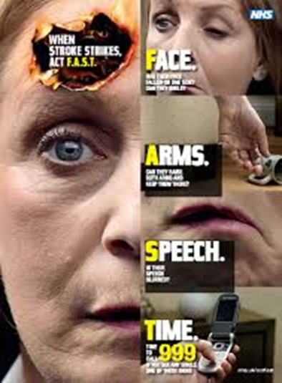
اپیدمیولوژی و میزان بروز
  در سیستم پیش بیمارستانی ایالت متحده آمریکا، سکته مغزی 2% تماسهای گرفته شده با اورژانس را تشکیل می دهد.
  این آمار در کشور ما حدود 1% است.
  بروز خام سالانه سکته حاد مغزی 139 در 100/000 نفر می باشد.
  آمار سال 2011 سازمان بهداشت جهانی از مر گ و میرهای ناشی از سکته حاد مغزی در حدود 43329 نفر می باشد. که ایران در رتبه 90مرگ و میر جهانی قرار گرفته است.

Slide 10
شيوع سكته مغزي
تا ١٥ % سكته هاي مغزي در جوانان 20تا40سال اتفاق مي افتند.
از هر 100/000نفر حدوداٌ 15 نفرهر ساله در اين سنين سكته مغزي مي كنند..
در سنين 20 تا 40 سال شيوع سكته مغزي بيش از 2 برابر ام اس((MSاست.

Slide 11
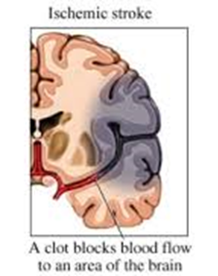
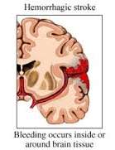
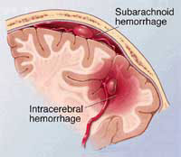
انواع سکته مغزی
1-نوع ایسکمیک در 87% موارد
2- نوع هموراژیک در حدود 10% موارد
3- خونریزی زیر عنکبوتیهSAHدر 3% موارد

Slide 12
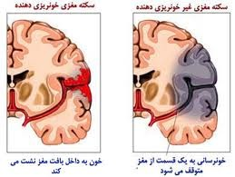
انواع سکته مغزی

Slide 13
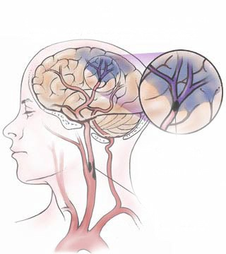
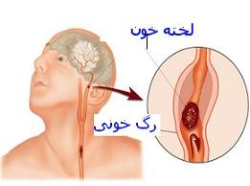
سکته مغزی ایسکیمیک
وجود لخته در عروق مغز موجب انسداد رگ و قطع جريان خون در مغز می شود.
علایم در سکته معمولاً ناگهانی و بدون هیچ هشداری است ولی ندرتاٌ با علایم هشدار و به صورت آهسته رخ می دهد.
Notes:
آترواسکلروز اختلالی است که تجمع کلسیم و کلسترول ، باعث تشکیل پلاک داخل جدار عروقی می شود

Slide 14
علايم و نشانه ها
اين علايم مي تواند با یا بدون فلج اندام همراه باشد.
كاهش حس درد و لمس
اختلال در درك كلمات
سرگيجه
دوبيني
عدم تعادل
نيم بيني
اختلال بينايي ناگهاني يك يا دو چشم
انحراف هماهنگ چشم ها
اختلال شناخت
كاهش سطح هوشياري

Slide 15
در حالاتي كه تشخيص هاي زير به ذهن مي آيد بايد به دنبال علايم سكته مغزي هم بود
هيپوگليسمي
بیماری انسدادی مزمن ریوی
استنشاق گازهای سمی
آنافیلاکسی
آنسفالوپاتی هیپرتانسیو
ریتم های غیر طبیعی قلبی
شوک
مصرف بیش از حد مواد مخدر
مسمومیت
حالت پس از تشنج
اختلال هوشياري ناشي از سپسیس
ضربه سر

Slide 16
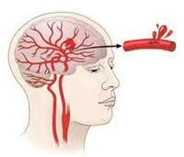
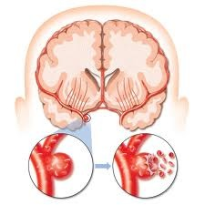
سکته های هموراژیک
سکته های مغزی هموراژیک
ناشي از پاره شدن يك رگ خوني در مغز مي باشد.
خون به سلول هاي مغزي نمي رسد، به علاوه نشت خون از رگ پاره شده، مي تواند به بافت مغزي آسيب جدي وارد نمايد.

Slide 17
سکته های هموراژیک
علل:
فشاربالا
داروهاي محرك
و به ندرت
آنوريسم
که در هر گروه سنی دیده میشود

Slide 18
علایم در سکته های هموراژیک
علائم سکته هموراژیک مشابه سکته ایسکیمیک است در کنار علایم مربوط به ایسکمی بروز علایم خاص ازجمله :
سردرد با یا بدون استفراغ
پيشرفت بسیار سریع کاهش هوشیاری به کما
محتمل می باشد.

Slide 19
نکته مهم
افتراق سکته مغزی ایسکمیک از هموراژیک در اورژانس پیش بیمارستانی مقدور نبوده و کلیه بیماران می بایست جهت درمان احتمالی ترومبولیتیک در سریعترین زمان ممکن به بیمارستان واجد شرایط مناسب منتقل گردند.
بدیهی است بیمار99-10 می بایست به اولین مرکز درمانی اعزام گردد.

Slide 20
ترومبوز وریدهای مغزی
به وضعیتی اطلاق می شود که لخته در سیستم وریدی مغز تشکیل می شود.
این لخته ممکن است در سینوس های وریدی، ورید های کورتیکال و یا ورید های عمقی تشکیل شود.
0/5تا 1درصد موارد سکته مغزی راشامل می شود.
5 درصد موارد خونریزی داخل مغزی در جوانان راشامل می شود.

Slide 21
تظاهرات بالینی
تظاهر بالینی می تواند ناشی از بالارفتن فشار داخل جمجمه، انفارکت ایسکمیک ویا هموراژی باشد.
به علت تنوع علائم بالینی ممکن است به خوبی تشخیص داده نشود.
قدم اول در تشخیص ترومبوز وریدهای مغزی شک بالینی و تأیید آن با تصویربرداری مناسب می باشد.

Slide 22
سردرد ناشی از فشارخون
بر خلاف نظر عموم بالا رفتن فشارخون یک علت ناشایع برای سردرد بوده و اکثراً سردرد باعث فشارخون می شود و نه برعکس
فشار دیاستولیک کمتر از 130 میلیمتر جیوه به ندرت باعث ایجاد سردرد می شود.
سردردی که با سرعت برق ایجاد شده ( یعنی زیر یک دقیقه از صفر به حداکثر رسیده ) یک علامت مهم سکته مغزی است و سردرد رعد و برقی خوانده می شود.
حتی اگر فشارخون بالا نباشد این نوع سردرد اهمیت دارد.

Slide 23
سردرد ناشی از فشارخون
اکثراٌ وقوع همزمان سردرد و فشارخون بالا اتفاقی است و رابطه علت و معلولی ندارد.
سردرد حاد و شدید یک علامت برجسته در فشار خون است (در آنسفالوپاتی هیپرتانسیو اغلب BP>140/240)
سایر شرایط ایجاد کننده سردرد :
  از جمله موارد فشارخون ثانویه در اثر عوامل سمی مثال بالا رفتن فشارخون بوسیله مصرف داروها
  فئوکروماسیتوما
  و همچنین
  بیماری اکلامپسی
  و ....

Slide 24
درمان فشار خون
در بیماران با شواهد سکته مغزی درمان فقط برای فشار خون واضحاٌ بالا توصیه شده است.
قبل از شروع درمان حداقل دوبار به فاصله 5 دقیقه فشار خون را اندازه گیری کنید.
درمان خوراکی و وریدی محدود به یکی از موارد زیر است: SBP>220, DBP>120, MAP>130
فشارخون نباید بیش از 20 درصد در ساعت اول کنترل شود.
بهتر است فشارخون در هر دو اندام قرینه بررسی شود.
درمان وریدی با لابتالول و یا انالاپریل ارجح است.اما در اورژانس پیش بیمارستانی در حال حاضر در دسترس نمی باشد.
درمان با NTG یا نیفدپین زیر زبانی به دلیل احتمال افت فشارخون زیاد توصیه نمی شود.
در حال حاضر کاپتوپریل زیر زبانی با دوز 25 تا 50 میلی گرم( و قابل تکرار) توصیه می شود.

Slide 25
پرفشاری خون و سکته مغزی
اهمیت فشارخون
درمان
درافراد بالغ فشارخون سیستولی 140 میلی متر جیوه یا بالاتر و فشار خون دیاستولی 90 میلی متر جیوه یا بالاتر پرفشاری خون محسوب می شود.
فشار خون شدید: BP>220/120
فشار خون بدخیم: BP>240/140 به همراه علایم نورولوژیک

Slide 26
خونریزی تحت عنکبوتیه
  حدود 3% ازکل سکته های مغزی را شامل می شود.
  شایعترین علت مرگ ناگهانی در اثر سکته مغزی است.
  یکی از علل مهم مرگ ناگهانی در همه سنین است.
  میزان مرگ و میر بیش از 50% است تا 30% بیماران قبل از رسیدن به بیمارستان فوت می کنند.

Slide 27
خونریزی تحت عنکبوتیه
مکان خونریزی مجدد در همان دقایق و ساعات اولیه بسیار زیاد است.
خون باعث التهاب مننژ شده و نوعی مننژیت غیر عفونی ایجاد می کند.
از علائم آن سردرد، تهوع و استفراغ و سفتی گردن است.
"بدترين سردرد تمام عمر"وبه حداكثر رسيدن سردرد دركمتر از يك دقيقه می باشد(سردرد رعد و برقی)
بايد از هر گونه حركت و زور زدن اجتناب شود.

Slide 28
TIA( transient ischemic attack)
یک نقیصه نورولوژیک است
علایم معمولاٌ تنها چند دقیقه طول می کشد ( گاهی تا 24ساعت نیز ادامه دارد. )
علایم مشابه علایم در سکته ایکسمیک حاد است تفاوت در مدت زمان حضور علایم است که در TIA موقت است.
به این علت که نمی توان گفت آیا علایم مربوط به TIA است و یا یک سکته ایسکمیک حاد ، همیشه این علایم سکته ایسکمیک حاد در نظر گرفته می شود و نمی توان منتظر ماند تا ببینیم علایم کی ناپدید می شود.
TIA اغلب زنگ خطر و علامت هشدار دهنده ای است که نشان می دهد مددجو در ریسک خطر ایسکمی جدی تری قرار دارد.
در حدود یک سوم کسانی که یک حمله TIA را تجربه می کنند در آینده یک ایسکمی جدی را تجربه خواهند کرد

Slide 29
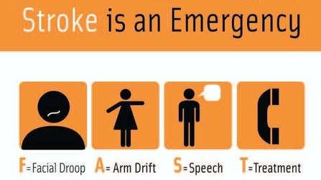
نحوه بروز علايم
نحوه بروزعلائم كاملاٌ منحصر به فرد است.
در اكثريت موارد شروع ناگهاني است.
به ندرت تدريجي است.
در يك سوم موارد قبل از بروز، علايم هشدار دهنده وجود دارد.
مدت كوتاهي پس از شروع مستقر شده و ديگر پيشرفت نمي كند وبهبودي آهسته شروع مي شود.

Slide 30
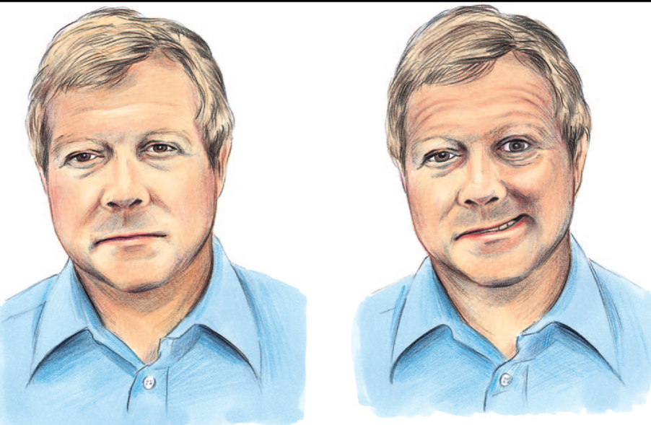
تشخیص پیش بیمارستانی سکته مغزی
1-افتادگی صورت
طبیعی: هر دو طرف صورت قرینه هستند.
غیر طبیعی :حرکات صورت غیر قرینه هستند.

Slide 31
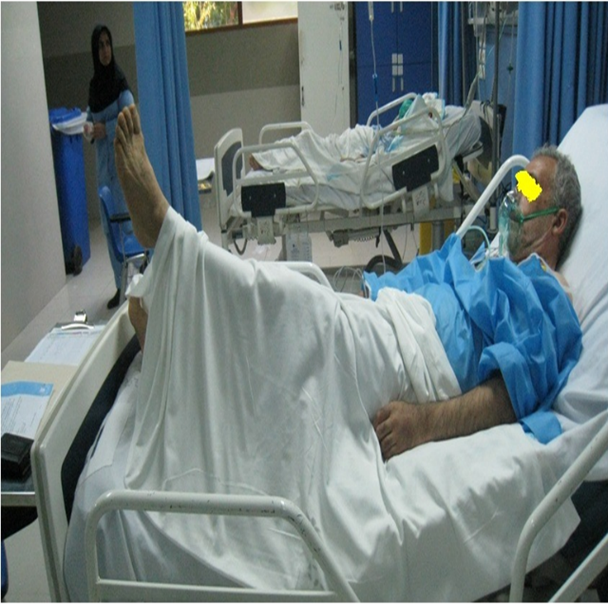
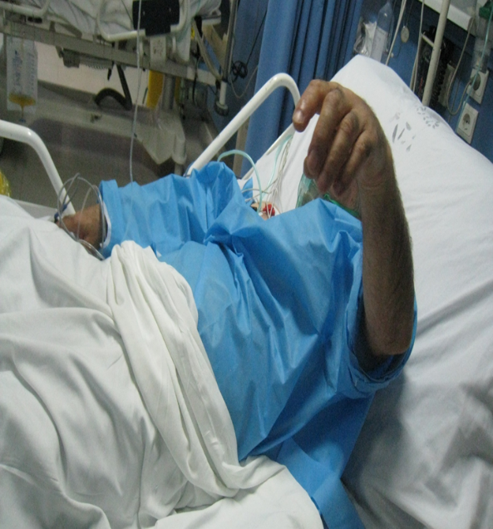
تشخیص پیش بیمارستانی سکته مغزی
2-انحراف دست یا پا به سمت پایین:
طبیعی: یا هر دو دست با هم حرکت می کنند و یا اصلاٌ حرکت نمی کنند.
غیر طبیعی: انحراف یک دست / پا درمقایسه با دست / پای دیگر

Slide 32

تشخیص پیش بیمارستانی سکته مغزی
3-تکلم :
طبیعی: بیمار بدون لکنت کلمات را درست بیان می کند
غیر طبیعی : لکنت دارد ، کلمات را نادرست، نا مناسب یا نا مفهوم بیان می کند و یا اصلاٌ صحبت نمی کند

Slide 33
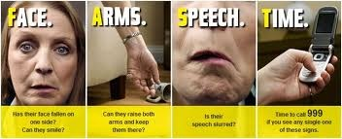

Slide 34
سیستمAVPU
بیدار | Awake
پاسخ به محرک کلامی؛ فریاد در بچه های کوچکتر از یکسال | Responds to Verbal stimuli
پاسخ به محرک دردناک؛ شامل فریاد در افراد بزرگتر از یکسال | Responds to Painful stimuli (or shout in ≥ 1 y/o)
بدون پاسخ | Unresponsive

Slide 35
Glascow Coma Scale (GCS) score
4 | خودبخودی | حداکثر4 نمره | باز کردن چشم ها
3 | در پاسخ به فرمان صوتی فریاد در کودکان کوچکتر از یکسال
2 | در پاسخ به تحریک دردناک شامل فریاد در افراد بزرگتر از یکسال
1 | بدون پاسخ
5 | بیدار، هوشیار و ارینته عبارات و کلمات 2-5 ساله در کودکان صداهای طبیعی که کودک کوچکتر از 2 سال هنگام بازی درمی آورد | حداکثر5 نمره | پاسخ کلامی
4 | جملات یا عبارات نامربوط کلمات نامربوط در کودکان 5-2 ساله گریه تسلی پذیر در کودکان کوچکتر از 2 سال
3 | کلمات نامربوط گریه یا جیغ مداوم در کودکان کوچکتر از 5 سال
2 | ناله یا اصوات نامفهوم
1 | بدون پاسخ
6 | اجرای دستورات حرکات نرمال خودبخودی در کودکان کوچکتر از 5 سال | حداکثر6 نمره | پاسخ حرکتی
5 | تعیین محل تحریک
4 | دور شدن از محل درد
3 | فلکسیون غیر طبیعی اندامهای فوقانی همراه با اکستانسیون غیر طبیعی اندامهای تحتانی
2 | اکستانسیون غیر طبیعی اندامهای فوقانی و تحتانی
1 | بدون پاسخ
30

Slide 36
توجه
غالب تماس گیرندگان علایم سکته را:
نمی شناسند.
یا دچار سوءتفاهم بوده.
یا انکارکرده.
و یا حتی توجیه می کنند.
تأخیر در دسترسی به درمان در ساعات طلایی
موجب افزایش ناتوانی و مرگ و میر خواهد بود.
نتیجه این اتفاق

Slide 37
علايم و نشانه های اصلی سکته مغزی
عدم تقارن صورت
ضعف و سستي در یک یا چند اندام(فوقانی و تحتانی)
اختلال تكلم

Slide 38
هدف
هدف ما تشخیص نوع سکته مغزی در صحنه حادثه نیست.
هدف اصلی تشخیص به موقع و انتقال سریع به مرکز مناسب جهت شروع هرچه سریعتر درمان ترومبولتیک است.

Slide 39
اهميت سكته مغزي
يك اورژانس واقعي است.
صدمات اصلي درهمان ساعات اوليه رخ مي دهد.
درمان در همان ساعات اوليه وجود دارد و بسيار موثر است.
پس از استقرار هيچ درمان دارويي موثر نمی باشد..

Slide 40
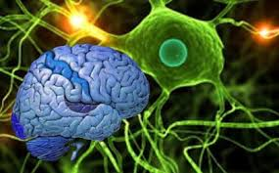
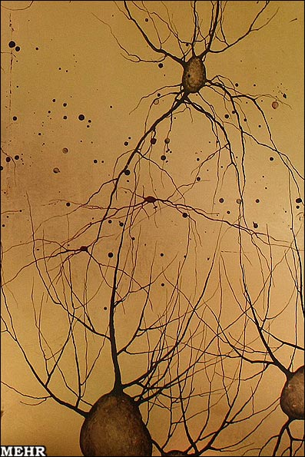
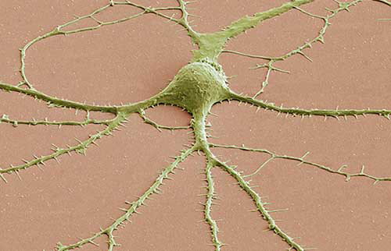
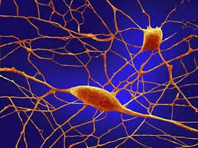
زمان یعنی مغز
باهردقیقه تأخیر2 میلیون سلول عصبی ازبین می رود.
درهر12دقیقه که درمان به تأخیرمی افتد به اندازه 1 نخود فرنگی از سلولهای عصبی از بین می رود.

Slide 41
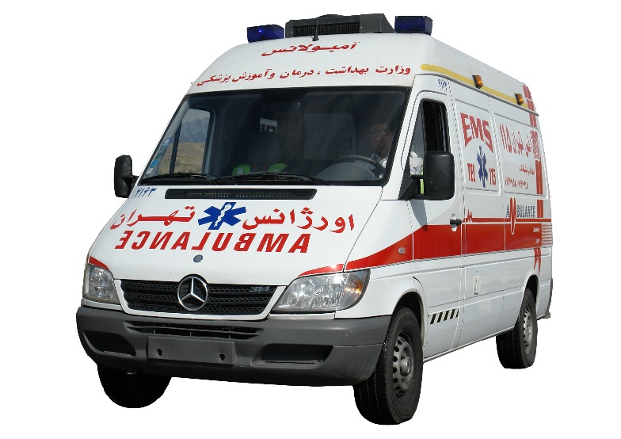
بنابراين
انتقال سريع بيمار به بيمارستان داراي امكانات درمان سكته مغزي بسيار حياتي است.
بهترین زمان درمان در حال حاضر در ساعت اول است.
درمان در چهار ونيم ساعت اول قابل انجام است اما هر چه درمان سریع تر انجام گردد نتایج درمانی بهتر خواهد بود.

Slide 42
زمان شروع علایم حاد ، علایم حیاتی (خصوصاٌ فشارخون)
را در بیمار مشکوک به سکته مغزی با دقت بیشتر بررسی نمایید .

Slide 43
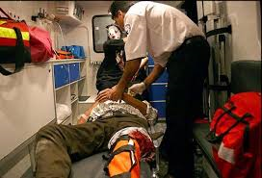
مزاياي انتقال توسط آمبولانس
كاهش زمان انتقال
انجام اقدامات حمايتي و درماني در آمبولانس
فعال شدن كد سكته مغزي وانتقال به بيمارستان مناسب
تسريع در اقدامات ضروري در بيمارستان در زمان طلایی
ثبت اطلاعات و بهبود برنامه ریزی بر اساس آن

Slide 44
اقدامات پیش بیمارستانی
1-اقدامات پایه حفظ حیات ABC
2-برقراری راه هوایی:ساکشن ترشحات و مواد استفراغی ، آماده بودن جهت کمک به تهویه
3-تشخیص و ارزیابی سریع
4-تعیین زمان شروع علایم وتست قند خون و نشانه ها
5-تعیین سانتر مربوط که اقداماتr-TPA تراپی در آن صورت می پذیرد.(توسط مرکز ارتباطات)
6-مشاوره پزشكي آفلاين يا آنلاين
7-فعال كردن كد سكته مغزي
8-وضعیت دادن به مددجو
9-تریاژ و انتقال

Slide 45
اقدامات پیش بیمارستانی در حین انتقال
1- ارزیابی علایم حیاتی هر 5 دقیقه در طول مسیر
2- حفاظت از اندامهای فلج
3- دریافت اطلاعات صحیح جهت ارایه به بیمارستان
شامل:
زمان شروع علایم
تاریخچه پزشکی
داروهای مصرفی

Slide 46
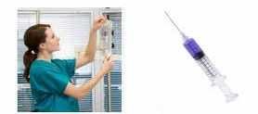
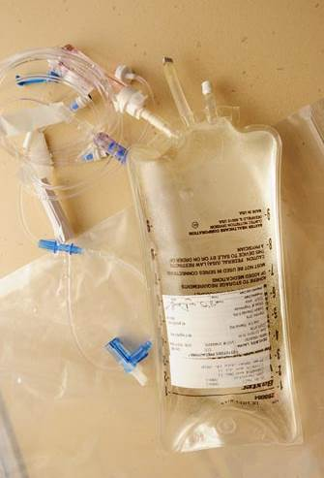
نحوه درمان
درمان در اكثريت بيماران تزريق داروي وريدي است كه در بيمارستان هاي بسياري امكان پذير است.
درمان هاي مداخله اي به صورت اولیه و ا در صورت عدم بهبودی با درمان وریدی در بیمارستان های خاصی انجام می شود.

Slide 47
نکته درمان دارویی
1- اجتناب از overhydration جهت جلوگیری ازادم مغزی
2- تجویز اندانسترون در صورت تهوع
3- سرم تراپی (نرمال سالین) درصورت شک به علایم دهیدراتاسیون
توجه: در مددجویان نورموگلایسمیک از دادن سرم دکستروز خودداری شود.
4-بررسی قند خون مددجو(در صورتی که هایپوگلایسمی مطرح است درمان هایپوگلایسمی انجام شود)
توجه:در صورت عدم امکان چک قند، گلوکز تنها در شرایطی که مددجو سابقه بیماری دیابت دارد و قویاٌ شک به هایپوگلایسمی وجود دارد توسط تکنسین ها استفاده شود.

Slide 48
درمان هیپوگلیسمی
1-0/5gr/kg دکستروز
در بالغین 25 تا 50 گرم( معادل ml100-50دکستروز50% ویا ml250-120 دکستروز 20%)
25 گرم(ml از ویال 50%) به صورت بولوس اولیه
ارزیابی مجدد بیمار
اگر علایم بیمار برطرف نشد 25 گرم دیگر نیز لازم است.
دکستروزهای هیپرتونیک را فقط باید از وریدهای بزرگ تزریق نمود و به ویژه در اطفال حتماٌ باید به صورت رقیق شده تزریق گردد.

Slide 49
نکته
در صورت عدم هوشیاری فردلازم است تمام اقدامات درمانی از راههای غیر خوراکی تجویز شود

Slide 50
هیپرونتیلاسیون ؟
سندرم هرنیاسیون مغزی
  خطر هرنیاسیون از خطر هیپوکسی بیشتر است.
  اندیکاسیون های هیپرونتیلاسیون
  آسیب مغزی تروماتیک GCS <9همراه با وضعیت decerebrate
  آسیب مغزی تروماتیک GCS <9همراه با مردمک دیلاته یا بدون پاسخ به نور
  آسیب مغزی تروماتیک GCS اولیه کمتر از ۹ که بعدأ ٢شماره افت کند
توجه:در صورت برطرف شدن علایم سریع هیپرونتیلاسیون را متوقف کنید.
Notes:
If cerebral herniation is imminent, aggressive therapy is needed.
Cerebral herniation syndrome is only situation in which hyperventilation is still indicated.
Hyperventilation will decrease size of blood vessels in brain and briefly decrease ICP.
Danger of immediate herniation outweighs risk of cerebral ischemia that can follow hyperventilation.
Clinical signs of cerebral herniation in patient who has had hypoxemia and hypotension corrected are any one (or more) of following:
TBI GCS <9 with extensor posturing (decerebrate posturing).
TBI GCS <9 with asymmetric (or bilateral), dilated, or nonreactive pupils.
TBI patient with initial GCS <9 who then drops his or her GCS by more than 2 points.
If patient has signs of herniation as listed above, and signs resolve with hyperventilation, you should discontinue hyperventilation.

Slide 51
حداکثر سرعت هیپرونتیلاسیون
هیپرونتیلاسیون | سرعت نرمال | گروه سنی
۲٠ در دقیقه | ۸ الی 10در دقیقه | بزرگسالان
۲٥ در دقیقه | ١۵ در دقیقه | بچه ها
۳٠ در دقیقه | ۲٠ در دقیقه | شیرخواران
Head Trauma -
2
Notes:
NOTE: Assisted ventilation should be with high-flow oxygen.
NOTE: No studies prove the efficacy of mannitol in prehospital setting.

Slide 52
توجهات مهم
احتمال آسپیراسیون و انسداد راه هوایی فوقانی
احتمال هایپوونتیلاسیون و خطرات آن
بدتر شدن صدمات ایسکمیک مغزی با شوک و هایپوکسی
تجویز اکسیژن برای تمام افرادی که اشباع اکسیژن نامعلوم دارند.
در مورد افرادی که اشباع اکسیژن خوب دارند اکسیژن نازال 3-2 لیتر استفاده گردد.
در صورتیکه علی رغم درمان با اکسیژن نازال، بیمار همچنان اشباع اکسیژن خوبی ندارد(%95>so2 اکسیژن با دوز بالاتر یا ماسک استفاده خواهد شد. در صورتیکه همچنان اشباع پایین است از اکسیژن با فشار مثبت استفاده نمایید.
در بیماران COPD اشباع اکسیژن حدود 90% حفظ کنید.

Slide 53
درمان جوانان
درمان در ساعات اولیه مشابه درمان در گروه سنی بالاتر می باشد.
درصورت آشکار شدن اتیولوژی اقدامات درمانی جهت سکته و پیشگیری از سکته مجدد صورت خواهد گرفت.

Slide 54
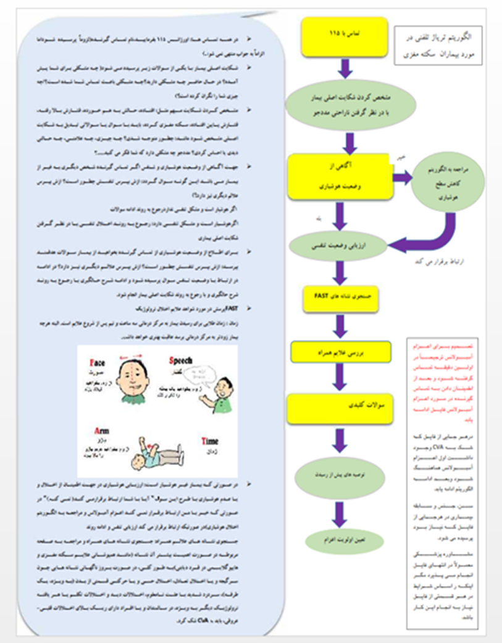
تریاژ تلفنی سکته حاد مغزی

Slide 55
الگوریتم تریاژ تلفنی
1-ارزیابی وضعیت هوشیاری بیمار (در صورت نیاز، به صفحه کاهش سطح هوشیاری مراجعه کنید.)
در بیماری که در قدم اول بر اساس شکایت اصلی مطرح شده هوشیار و بیدار است (تماس گیرنده خود بیمار نیست ) جهت تعیین وضعیت هوشیاری و تنفس : پرسش غیرمستقیم( توسط تماس گیرنده) از خود بیمار در ارتباط باتنفس وی و یا نشانه های همراه وی جهت تعیین وضعیت هوشیاری شود ("ازش بپرس تنفسش چطور است؟ ازش بپرس علایم دیگری نیز دارد ؟"
اگر هوشیار است و مشکل تنفسی ندارد: در صورتی که علایم دال بر CVA است اعزام و ادامه سوالات در جهت ارائه مشاوره مناسب
اگر هوشیار است و مشکل تنفسی دارد: (اعزام و در صورتی که علایم دال بر CVAاست علاوه بر استفاده از الگوریتم سکته مغزی مراجعه به صفحه اختلال تنفسی و ادامه سوالات در جهت مشاوره مناسب انجام شود.)
در صورتیکه جهت تعیین وضعیت هوشیاری ابتدا از جمله" ازش بپرس علایم دیگری نیز دارد؟" استفاده شد در ادامه در ارتباط با وضعیت تنفس سوال خواهید پرسید و ادامه شرح حالگیری با رجوع به کارت متناسب با شکایت اصلی بیمارمی باشد.
در صورتیکه در پاسخ به سوال "ازش بپرس تنفسش چطور است" و یا "ازش بپرس علایم دیگری دارد« استفاده بیمار پاسخی ندهد وارد صفحه الگوریتم اختلال هوشیاری شوید.

Slide 56
2- ارزیابی وضعیت تنفس بیمار(در صورت عدم پرسش تاکنون ،در صورت نیار به صفحه تنفس مراجعه کنید.)
3- جستجوی نشانه های همراه (مراجعه به صفحه مربوطه در صورت اهمیت بیشتر آن نشانه مانند همپوشانی علایم سکته مغزی و هایپوگلایسمی در فرد دیابتی و یا همراهی علایم سکته مغزی با علایم قلبی )

Slide 57
الگوریتم تریاژ تلفنی- ادامه
4-آیا بیمار مثل همیشه است؟ آیا بیمار قادر به تکلم جملات کامل می باشد؟ در صورتی که تغییری در مقایسه با همیشه وجود دارد، آن را توصیف کنید.
5-آیا بیمار دیابتی است؟ (اگر بله، به صفحه مشکلات در رابطه با دیابت نیز مراجعه کنید.)
6- آیا بیمار اخیراً آسیب یا تروما داشته است؟ (اگر بله، به صفحه تروما مراجعه کنید.)

Slide 58

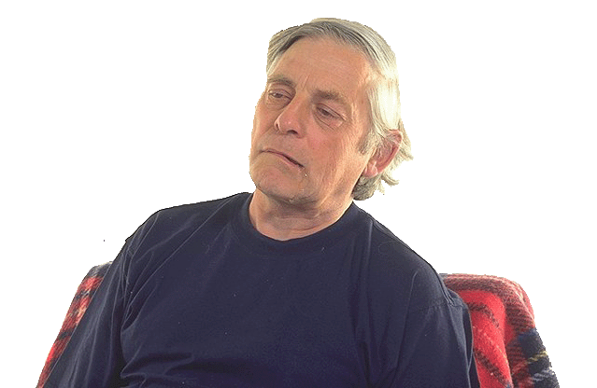
سوالات کلیدی برای سکته مغزی
1-ارزیابی وضعیت هوشیاری بیمار: (در صورت نیاز، به صفحه کاهش سطح هوشیاری مراجعه کنید)
2- ارزیابی وضعیت تنفس بیمار: (در صورت نیاز، به صفحه تنفس مراجعه کنید.)
3-آیا بیمار مثل همیشه است؟ آیا بیمار قادر به تکلم جملات کامل می باشد؟ در صورتی که تغییری در مقایسه با همیشه وجود دارد، آن را توصیف کنید.
4- جستجوی نشانه های همراه (مراجعه به صفحه مربوطه در صورت اهمیت بیشتر آن نشانه
5-آیا بیمار دیابتی است؟ (اگر بله، به صفحه مشکلات در رابطه با دیابت نیز مراجعه کنید)
6- آیا بیماراخیراً آسیب یا تروما داشته است؟ (اگر بله، به صفحه تروما مراجعه کنید.)

Slide 59





اندیکاسیون مطلق اعزام
تغییر وضعیت هوشیاری
فقدان تنفس یا تنفس غیرطبیعی
وجود هر گونه نشانه ای به نفع سکته مغزی ( دقت ویژه در مورد علائم FAST)

Slide 60
توصیه های پیش از رسیدن EMS
1- بیمار را آرام کنید و آرام نگه دارید.
2- اجازه حرکت کردن به بیمار را ندهید.
3- اگر بیمار هوشیار نیست وی را به پهلو بخوابانید.
4- اجازه خوردن یا آشامیدن به بیمار ندهید.
5- در صورت امکان، داروهای مصرفی بیمار را شناسایی کنید.
6- در صورت بروز مشکل جدید، مجددا" (با من) تماس بگیرید.

Slide 61
دستورالعمل اعلام کد سکته مغزی اورژانس پیش بیمارستانی( سما)
مفاد دستورالعمل:
گذراندن دوره آموزشی استاندارد جهت تمامی تکنسین های ارشد آمبولانس اعم از زمینی، هوایی، دریایی و موتوری الزامی می باشد.
تکنسین های فوریتهای پزشکی بر اساس معیارCINCINATII نیاز به کد سما را تشخیص داده و با اعلام به مرکز هدایت آمبولانس( دیسپچ) کد پیش بیمارستانی را فعال می نماید.
با هماهنگی مرکز هدایت آمبولانس (دیسپچ) و مشاوره با پزشک مشاور( 50-10)، آمبولانس به یکی از مراکز درمانی اعلام شده توسط کمیته سکته مغزی اعزام گردد.
ستاد هدایت آمبولانس(دیسپچ) کد سما را به اورژانس بیمارستان مربوطه اعلام نماید.( زمان تقریبی رسیدن آمبولانس به اورژانس بیمارستان)

Slide 62
دستورالعمل اعلام کد سکته مغزی اورژانس پیش بیمارستانی( سما)- ادامه
تکنسین ارشد فوریتهای آمبولانس در کابین عقب بیمار بر اساس پروتکل آفلاین اقدام به درمان بیمار نماید و در صورت هر گونه نیاز به مشاوره بیشتر می بایست از طریق واحد پزشک مشاوره دیسپچ اقدام لازم صورت پذیرد.
در صورت بدحال شدن بیمار، ادامه مسیر طبق دستورالعمل های اعلام شده و با نظر پزشک مشاور ( 50-10)صورت پذیرد.
متخصص مقیم یا پزشک اورژانس می بایست زمان رسیدن آمبولانس در محل تریاژ بیمارستان، بیمار را پذیرش نموده و کد سکته مغزی بیمارستان را فعال نمایند.
در صورت نیاز اورژانس هوایی اعزام گردد.

Slide 63
دستورالعمل اعلام کد سکته مغزی اورژانس پیش بیمارستانی( سما)- ادامه
تبصره1: بیماران دچار سکته مغزی فاقد شرایط کد سما طبق دستورالعمل روتین درمان و اعزام گردند.
تبصره2: بیمارستان تشخیص اولیه و نیاز به انجام سی تی اسکن باید با نظر متخصص مقیم صورت پذیرد.
درصورتیکه بیمارستان فاقد متخصص مقیم اورژانس می باشد با هماهنگی تلفنی با متخصص نورولوژی انجام پذیرد.
تبصره3:سوپروایزر بیمارستان باید واحد سی تی اسکن بیمارستان را جهت انجام به موقع سی تی اسکن بیمار کد سما آماده نگه دارد.

Slide 64
دستورالعمل اعلام کد سکته مغزی اورژانس پیش بیمارستانی( سما)- ادامه
اندیکاسیون فعال نمودن کد سما:
وجود اختلال قابل اندازه گیری نورولوژیک طبق پروتکل FAST
فاصله زمانی آخرین رویت سالم بیمار تا رسیدن به تریاژ بیمارستان کمتر از 3 ساعت باشد.
تبصره: حتی 1 دقیقه هم در نتیجه درمان بیمار بسیار موثر خواهد بود. اولویت زود رسیدن می باشد.
سن بیش از18 سال
تماس های مربوطه طبق پروتکل محلی
در صورتیکه اقدام با آمبولانس هوایی موجب تسریع در رسیدن بیمار به اورژانس بیمارستان واجد کد سما می گردد می بایست کد هوایی فعال گردد.

Slide 65
شاخص های بیمارستان مناسب
1- دسترسی به سی تی اسکن
2- امکان دسترسی فوری به متخصص نورلوژیست
3- داشتن امکانات بخش ویژه
4-دسترسی به داروهای ترمبولیتیک
5- وجود متخصص مقیم در واحد اورژانس
شایان دکر است دسترسی به تمامی موارد فوق در همه فوریت های الزامی نمی باشد.

Slide 66
دستورالعمل اعلام کد سکته مغزی اورژانس پیش بیمارستانی( سما)- ادامه
حداکثر زمان تلف شده تا انجام درمان طبق جدول ذیل خواهد بود:
اقدامات | مدت زمان مجاز انجام فرایند | زمان از رسیدن به تریاژ
فرایند تریاژ | کمتر از 1 دقیقه | در بدو ورود
ویزیت متخصص و اخذ نمونه آزمایشگاهی و درخواست سی تی اسکن | 15 دقیقه | دقیقه پانزدهم
انجام سی تی اسکن | 15 دقیقه | دقیقه سی ام
تصمیم بر اساس سی تی اسکن و اقدام به واحد مناسب | 15 دقیقه | دقیقه چهل و پنجم
تشکیل پرونده مانع از اقدامات بعدی نگردد.

Slide 67
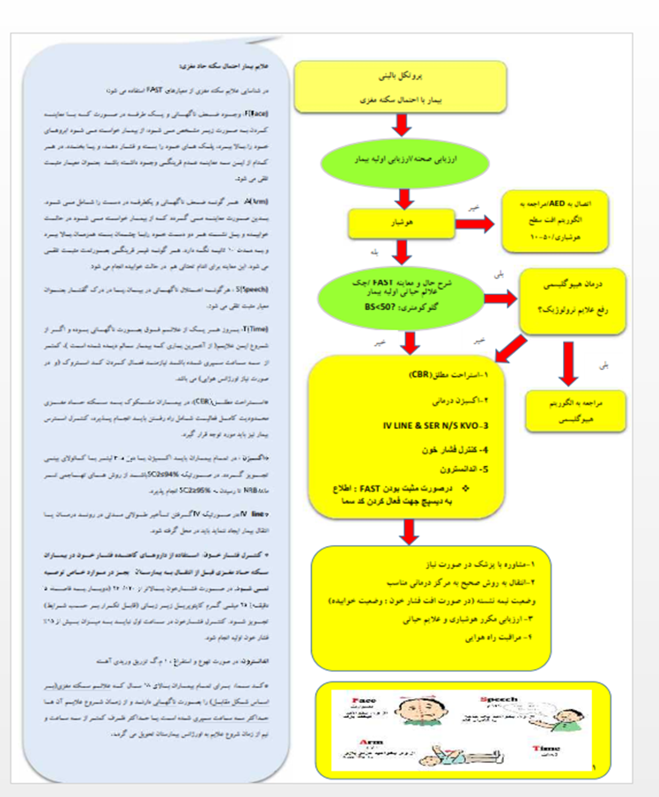
پروتکل آفلاین

Slide 68

شاد وخوشبخت باشید

